Slide 1
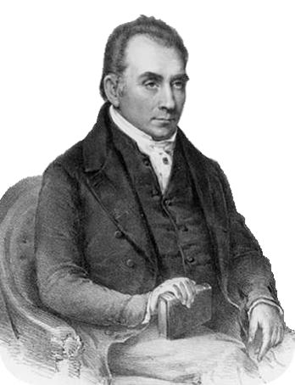
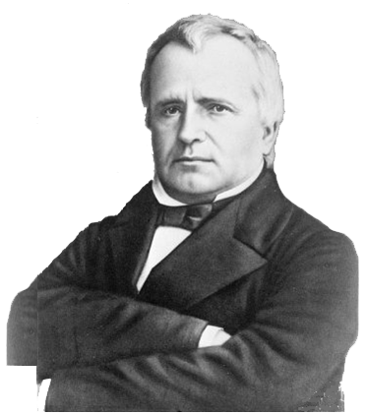
Robert Baldwin (Canada-Ouest)
Louis-Hippolyte
La Fontaine (Canada-Est)
Le gouvernement responsable

Slide 2
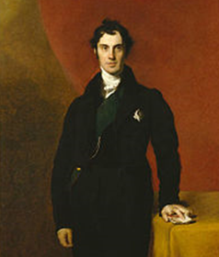
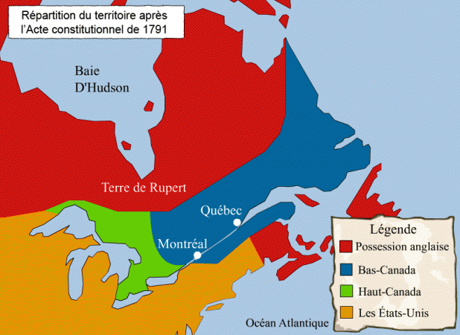
Rappelez-vous
Après la Rébellion des Patriotes (1837-38), Lord Durham est envoyé au Canada pour investiguer les causes et suggérer des solutions.
Il propose l’unification des deux Canadas et la création d’une seule Chambre d’assemblée.

Slide 3
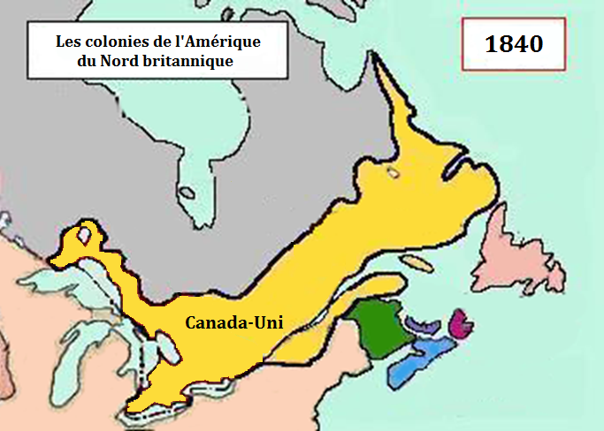
Le gouvernement responsable
Robert Baldwin (Can-O) et Louis-Hippolyte La Fontaine (Can-E) forment une coalition politique
—le Parti réformiste.
Ensemble, ils ont une majorité à la Chambre d’assemblée.
Canada-
Est
Canada-
Ouest

Slide 4
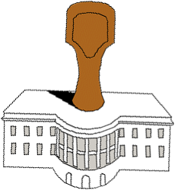
Le gouvernement responsable
Comme les Patriotes en 1837, ils veulent plus de représentation politique.

Slide 5
Le gouvernement responsable
En 1848, la G-B accorde au Canada-Uni un gouvernement responsable
(responsabilité ministérielle);
le Conseil exécutif est formé par le parti qui gagne le plus de sièges à la Chambre d’assemblée.

Slide 6
Le gouvernement responsable au Canada-Uni, 1848
Gouvernement britannique
(Roi & parlement)
En G-B
Choisi
Au Can-Uni
Le gouverneur général
Choisi les membres
Conseil exécutif
Conseil législatif
Le parti avec le plus de sièges
Chambre d’assemblée
Les députés élus
Peuple (électeurs)

Slide 7
Le gouvernement responsable
La Chambre peut plus facilement passer des lois. Ex :
L’usage officielle du français au Parlement ;
L’amnistie des rebelles patriotes.
Cette dernière enrage les anglos.
Ils brûlent le Parlement.

Slide 8
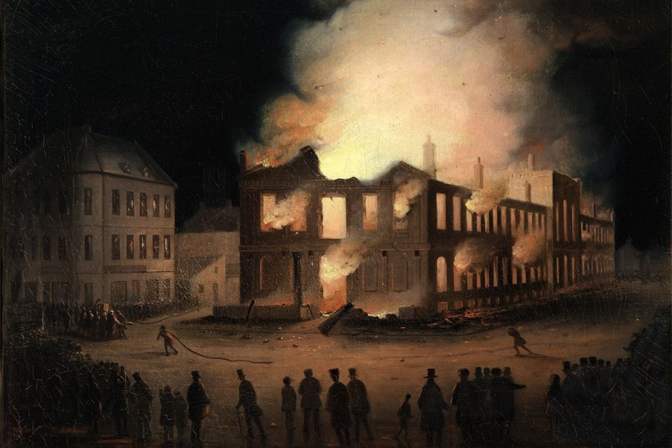
Le parlement à Montréal (peinture 1849)

Slide 9
Devoirs
p.38-39
#1
#2
#4
Vocabulaire important
revendiquer (v)
davantage (adv)
convoiter (v)
Questions importantes #2

